Slide 1
Introduction to Language Integrated Query (LINQ)
.NET & JS Lab, RD belarus
Anzhelika Kravchuk

Slide 2



Что такое LINQ?
Объекты
РСУБД
XML
Разнообразие данных обусловливает проблемы при работе с ними – обычно используемые подходы в значительной мере определяются их типом, структурой и источником, а универсальные механизмы фактически отсутствуют
Notes:
На данный момент наиболее распространен объектно-ориентированный подход к разработке. Это достаточно удобная абстракция для большинства практических случаев. Однако она не является панацеей, и далеко не для всех сценариев представляет собой оптимальный выбор. Это хорошо видно на примере баз данных – несмотря на повальное засилье ООП, для персистентных хранилищ данный подход так и не сумел завоевать хоть сколько-нибудь заметную популярность.
Если же попытаться выделить тот класс задач, где ООП перестает справляться "на отлично", то выяснится, что пока мы имеем дело с объектом, как таковым, то все работает замечательно, но как только целый и неделимый объект превращается в контейнер и становится коллекцией других объектов – ситуация заметно осложняется... Понятное дело, что выразительности ООП достаточно, чтобы не ощущать этот недостаток в полной мере, и, в принципе, с ним мириться…. Но некий дискомфорт все равно присутствует, и особенно остро он ощущается при работе с реляционными источниками данных (там есть и другие проблемы, но они лежат совсем уж за пределами данной темы, однако все вместе это дает эффект перманентного раздражения седалищного нерва). Microsoft предпринял свою попытку вскрыть этот нарыв, на первый взгляд довольно удачную.
Итак, задача формулируется следующим образом: надо добавить в ОО-язык (каковым и является C#) средства работы с коллекциями. Для достижения этой цели было решено перенять положительный опыт реляционных СУБД, которые, по сути, и являются набором коллекций. Одной из основных причин успеха современных РСУБД, использующих SQL, является декларативность языка запросов. Он не требует описывать, «как» достичь результата, а требует лишь указать, «что» надо получить, а «как» – это уже забота оптимизатора и движка самой СУБД. Это позволяет не заботиться о конкретном алгоритме и предоставляет оптимизатору максимум свободы при выборе эффективного решения.
Современные императивные (в том числе и объектно-ориентированные) языки программирования до сих пор не предоставляли декларативных средств обработки данных (подобных SQL). Однако достаточно давно существуют функциональные языки программирования, в которых обработка данных (и особенно списков) достигла высокого уровня и фактически выглядит декларативной. В Microsoft решили взять на вооружение достижения функциональных языков программирования в данной области.

Slide 3
Что такое LINQ?
С#
VB.NET
Другие языки .NET Framework
LINQ
Поставщик LINQ
Поставщики LINQ ADO.NET
LINQ to
Objects
LINQ to
DataSets
LINQ to
SQL
LINQ to
Entities
LINQ to
XML
Объекты
РСУБД
XML
Язык интегрированных запросов (LINQ) представляет собой набор языковых и платформенных средств для описания структурированных, безопасных в отношении типов запросов к локальным коллекциям объектов и удаленным источникам данных

Slide 4

Введение в запросы LINQ
Выборка и формирование упорядоченного списка элементов массива традиционным способом
int[] numbers = { 10, 5, 13, 18, 4, 24, 65, 41, 30 };
List<int> evens = new List<int>();
foreach (var number in numbers)
{
if (number % 2 == 0)
evens.Add(number);
}
evens.Sort();
foreach (int number in evens)
{
Console.WriteLine(number);
}
4
10
18
24
30

Slide 5
Введение в запросы LINQ
Выборка и формирование упорядоченного списка элементов массива с применением LINQ
int[] numbers = { 10, 5, 13, 18, 4, 24, 65, 41, 30 };
var evens =
foreach (int number in evens)
{
Console.WriteLine(number);
}
from number in numbers
where (number % 2) == 0
orderby number
select number;
4
10
18
24
30

Slide 6
Введение в запросы LINQ
Базовые единицы данных LINQ – последовательности и элементы
Последовательность – это любой объект, реализующий интерфейс IEnumerable<T>
Элемент – элемент внутри последовательности
string[] names = { "Tom", "Dick", "Harry" };
Локальная последовательность – последовательность, представляющая локальную коллекцию объектов в памяти
Операция запроса – это метод , трансформирующий входную последовательность
В классе Enumerable (System.Linq) имеется около 40 операций запросов (реализованы в виде методов расширения) - стандартные операции запроса
Запрос представляет собой выражение, которое при перечислении трансформирует последовательности с помощью операций запросов
Запросы, оперирующие на локальных последовательностях, называются локальными запросами или запросами LINQ to Object (LINQ2Object, L2O)

Slide 7
Введение в запросы LINQ
Выходная последовательность
Входная последовательность
int[] numbers = { 10, 5, 13, 18, 4, 24, 65, 41, 30 };
var evens =
foreach (int number in evens)
{
Console.Write("{0,1} ", number);
}
Получение источника данных
from number in numbers
where (number % 2) == 0
orderby number
select number;
Создание запроса
Выполнение запроса
Во многих случаях лежащий в основе тип не очевиден и даже напрямую недоступен в коде (или иногда генерируется во время компиляции)
Типы, которые поддерживают IEnumerable<T> (IQueryable<T>), называются запрашиваемыми типами

Slide 8
Введение в запросы LINQ
LINQ также поддерживает последовательности, которые могут наполняться из удаленных источников, таких как SQL Server
// Northwind inherits from System.Data.Linq.DataContext.
Northwind nw = new Northwind(@"northwind.mdf");
var companyNameQuery =
from cust in nw.Customers
where cust.City == "London"
select cust.CompanyName;
foreach (var customer in companyNameQuery)
{
Console.WriteLine(customer);
}
Получение источника данных
Создание запроса
Выполнение запроса
Выражение запроса
Переменная запроса
Поддерживаются посредством соответствующего набора стандартных операций запросов в классе Queryable

Slide 9
Введение в запросы LINQ
Запрос представляет собой выражение, которое при перечислении трансформирует последовательности с помощью операций запросов (метод расширения)
string[] names = { "Tom", "Dick", "Harry" };
IEnumerable<string> filteredNames =
System.Linq.Enumerable.Where (names, n => n.Length >= 4);
foreach (string n in filteredNames)
Console.Write (n + "|");
using System.Linq;
Dick|Harry|
Синтаксис операций запросов (fluent)
IEnumerable<string> filteredNames = names.Where(n => n.Length >= 4);
IEnumerable<string> filteredNames = from n in names
where n.Contains ("a")
select n;
Синтаксис выражений запросов
Синтаксис построения запросов, при котором используются методы расширения и лямбда-выражения называется текучим (fluent) синтаксисом
Текучий синтаксис позволяет формировать цепочки операций запросов

Slide 10
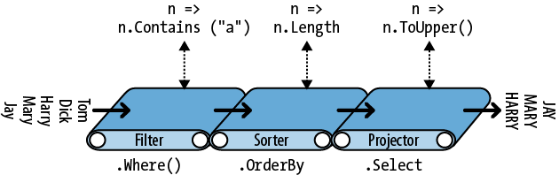
Текучий синтаксис (Fluent Syntax)
string[] names = { "Tom", "Dick", "Harry", "Mary", "Jay" };
IEnumerable<string> query = names
.Where (n => n.Contains ("a"))
.OrderBy (n => n.Length)
.Select (n => n.ToUpper());
foreach (var element in query)
Console.WriteLine(element);
JAY
MARY
HARRY

Slide 11
Текучий синтаксис (Fluent Syntax)
public static IEnumerable<TSource> Where<TSource>
(this IEnumerable<TSource> source, Func<TSource,bool> predicate)
public static IEnumerable<TSource> OrderBy<TSource,TKey>
(this IEnumerable<TSource> source, Func<TSource,TKey> keySelector)
public static IEnumerable<TResult> Select<TSource,TResult>
(this IEnumerable<TSource> source, Func<TSource,TResult> selector)

Slide 12
Текучий синтаксис (Fluent Syntax)
string[] names = { "Tom", "Dick", "Harry", "Mary", "Jay" };
IEnumerable<string> query = names
.Where (n => n.Contains ("a"))
.OrderBy (n => n.Length)
.Select (n => n.ToUpper());
foreach (var element in query)
Console.WriteLine(element);
JAY
MARY
HARRY
IEnumerable<string> filtered = names.Where(n => n.Contains ("a"));
IEnumerable<string> sorted = filtered.OrderBy (n => n.Length);
IEnumerable<string> finalQuery = sorted.Select (n => n.ToUpper());
Harry
Mary
Jay
Jay
Mary
Harry
JAY
MARY
HARRY
Filtered
Sorted
FinalQuery

Slide 13
Текучий синтаксис (Fluent Syntax)
string[] names = { "Tom", "Dick", "Harry", "Mary", "Jay" };
IEnumerable<string> query = names
.Where (n => n.Contains ("a"))
.OrderBy (n => n.Length)
.Select (n => n.ToUpper());
Без методов расширения запрос теряет свою текучесть
IEnumerable<string> query =
Enumerable.Select (
Enumerable.OrderBy (
Enumerable.Where (
names, n => n.Contains ("a")
), n => n.Length
), n => n.ToUpper()
);

Slide 14
Составление лямбда-выражений
string[] names = { "Tom", "Dick", "Harry", "Mary", "Jay" };
IEnumerable<string> query = names
.Where (n => n.Contains ("a"))
.OrderBy (n => n.Length)
.Select (n => n.ToUpper());
Лямбда-выражение, которое принимает значений и возвращает bool, называется предикатом
Лямбда-выражение в операции запроса всегда работает на индивидуальных элементах во входной последовательности, а не на последовательности в целом
Операция запроса вычисляет лямбда-выражение по запросу – обычно один раз на элемент во входной последовательности
Лямбда-выражение позволяет помещать собственную логику внутрь операций запроса

Slide 15
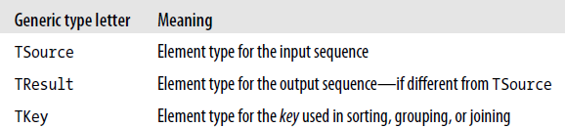
Составление лямбда-выражений
public static IEnumerable<TResult> Select<TSource,TResult>
(this IEnumerable<TSource> source, Func<TSource,TResult> selector)
public static IEnumerable<TSource> OrderBy<TSource,TKey>
(this IEnumerable<TSource> source, Func<TSource,TKey> keySelector)
public static IEnumerable<TSource> Where<TSource>
(this IEnumerable<TSource> source, Func<TSource,bool> predicate)

Slide 16
Естественный порядок
Исходный порядок элементов входной последовательности является важным в LINQ. Некоторые операции запросов полагаются на это поведение – Take, Skip, Reverse
int[] numbers = { 10, 9, 8, 7, 6 };
IEnumerable<int> firstThree = numbers.Take (3); // { 10, 9, 8 }
int[] numbers = { 10, 9, 8, 7, 6 };
IEnumerable<int> lastTwo = numbers.Skip (3); // { 7, 6 }
int[] numbers = { 10, 9, 8, 7, 6 };
IEnumerable<int> reversed = numbers.Reverse(); // { 6, 7, 8, 9, 10 }

Slide 17
Другие операции
Не все операции возвращают последовательность
int[] numbers = { 10, 9, 8, 7, 6 };
int firstNumber = numbers.First(); // 10
int lastNumber = numbers.Last(); // 6
int secondNumber = numbers.ElementAt(1); // 9
int secondLowest = numbers.OrderBy(n=>n).Skip(1).First(); // 7
//операции агрегирования
int count = numbers.Count(); // 5;
int min = numbers.Min(); // 6;
//квантификаторы
bool hasTheNumberNine = numbers.Contains (9); // true
bool hasMoreThanZeroElements = numbers.Any(); // true
bool hasAnOddElement = numbers.Any (n => n % 2 != 0); // true

Slide 18
Выражения запросов
Язык С# предоставляет синтаксическое сокращение для записи запросов LINQ, называемое выражения запросов (оказали влияние генераторы списков – list generation – из языков функционального программирования LISP, Haskell )
string[] names = { "Tom", "Dick", "Harry", "Mary", "Jay" };
IEnumerable<string> query =
from n in names
where n.Contains ("a") // Filter elements
orderby n.Length // Sort elements
select n.ToUpper(); // Translate each element (project)
foreach (var element in query)
Console.WriteLine(element);
JAY
MARY
HARRY
Компилятор обрабатывает выражение запроса путем его трансляции в текучий синтаксис

Slide 19
Выражения запросов
Notes:
Query Expression Pattern,

Slide 20
Выражения запросов. Переменные диапазона
from n in names // n is our range variable
where n.Contains ("a") // n = directly from the array
orderby n.Length // n = subsequent to being filtered
select n.ToUpper() // n = subsequent to being sorted
Переменная диапазона
names.Where (n => n.Contains ("a")) // Locally scoped n
.OrderBy (n => n.Length) // Locally scoped n
.Select (n => n.ToUpper()) // Locally scoped n
Выражения запросов также позволяет вводить новые переменные диапазонов с помощью следующих конструкций
let
into
from (дополнительная конструкция)
join

Slide 21
Синтаксис выражений запросов vs. текучий синтаксис
Синтаксис выражений запросов проще для запросов, которые могут содержать в себе любой из следующих аспектов:
конструкция let для введения новой переменной наряду с переменной диапазона
Операция SelectMany, Join, GroupJoin, за которой следует ссылка на внешнюю переменную диапазона
К запросам, которые используют операции Select, Where, OrderBy одинаково хорошо применимы оба синтаксиса
Для запросов, состоящий из одной операции, текучий синтаксис короче и менее громоздкий
Существует множество операций, для который не предусмотрены ключевые слова в синтаксисе запросов
Можно смешить текучий синтаксис и синтаксис выражений запросов

Slide 22
Отложенное выполнение
Важная особенность большинства операций запросов – выполнение не при конструировании, а во время перечисления
var numbers = new List<int>();
numbers.Add (1);
IEnumerable<int> query = numbers.Select (n => n * 10);
numbers.Add (2);
foreach(var temp in query)
Console.WriteLine(temp);
10
20
Action a = () => Console.WriteLine ("Foo");
a(); // Deferred execution!
Отложенное выполнение поддерживают все стандартные операции запросов со следующими исключениями:
операции, которые возвращают одиночный элемент или скалярное значение (First, Count)
операции преобразования ToArray, ToList, ToDictionary, ToLookup

Slide 23

Отложенное выполнение
Источник данных
Запрос
from. . .
where. . .
select. . .
Елемент 1
Елемент 2
Елемент 3
. . .
foreach (var item in )
{
}
Query
Елемент n
Выполнение действий с элементом
В LINQ выполнение запроса отличается от самого запроса – создание переменной запроса само по себе не связано с получением данных

Slide 24
Отложенное выполнение. Повторная оценка
Запрос с отложенным выполнением повторно оценивается при перечислении заново
var numbers = new List<int>() { 1, 2 };
IEnumerable<int> query = numbers.Select (n => n * 10);
foreach(var temp in query)
Console.WriteLine(temp);
numbers.Clear();
foreach(var temp in query)
Console.WriteLine(temp);//Ничего не выводится
var numbers = new List<int>() { 1, 2 };
IEnumerable<int> timesTen = numbers.Select (n => n * 10).ToList();
foreach(var temp in timesTen)
Console.WriteLine(temp);
numbers.Clear();
foreach(var temp in timesTen)
Console.WriteLine(temp);

Slide 25
Захваченные переменные
Если лямбда-выражение запроса захватывает внешние переменные, то запрос будет принимать значения этих переменных на момент выполнения
IEnumerable<char> query = "Not what you might expect";
query = query.Where (c => c != 'a');
query = query.Where (c => c != 'e');
query = query.Where (c => c != 'i');
query = query.Where (c => c != 'o');
query = query.Where (c => c != 'u');
foreach(char c in query) //Nt wht y mght xpct
Console.Write(c);
IEnumerable<char> query = "Not what you might expect";
string vowels = "aeiou";
for (int i = 0; i < vowels.Length; i++)
query = query.Where (c => c != vowels[i]);
foreach(char c in query) //IndexOutOfRangeException
Console.Write(c);

Slide 26
Захваченные переменные
IEnumerable<char> query = "Not what you might expect";
string vowels = "aeiou";
for (int i = 0; i < vowels.Length; i++)
{
char vowel = vowels[i];
query = query.Where (c => c != vowel);
}
foreach(char c in query) //Nt wht y mght xpct
Console.Write(c);
IEnumerable<char> query = "Not what you might expect";
foreach (char vowel in "aeiou") //C# 5.0
query = query.Where (c => c != vowel);
foreach(char c in query)
Console.Write(c);

Slide 27
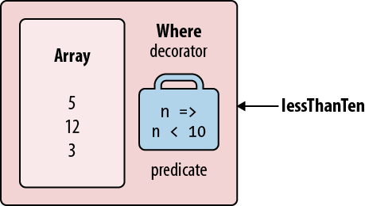
Как работает отложенное выполнение
Операции запросов поддерживают отложенное выполнение, возвращая декораторы последовательности (decorator sequence)
IEnumerable<int> lessThanTen = new int[] { 5, 12, 3 }
.Where (n => n < 10);
Реализация декоратора последовательности осуществляется с помощью итератора C#
Если выходная последовательность не подвергается трансформации, декоратор последовательность это просто прокси

Slide 28
Как работает отложенное выполнение
Для создания собственной операции запроса, реализация декоратора последовательности осуществляется с помощью итератора C#
public static IEnumerable<TResult> Select<TSource,TResult>
(this IEnumerable<TSource> source, Func<TSource,TResult> selector)
{
foreach (TSource element in source)
yield return selector (element);
}
public static IEnumerable<TResult> Select<TSource,TResult>
(this IEnumerable<TSource> source, Func<TSource,TResult> selector)
{
return new SelectSequence (source, selector);
}
Сгенерированный компилятором класс, перечислитель которого инкапсулирует логику из метода итератора

Slide 29
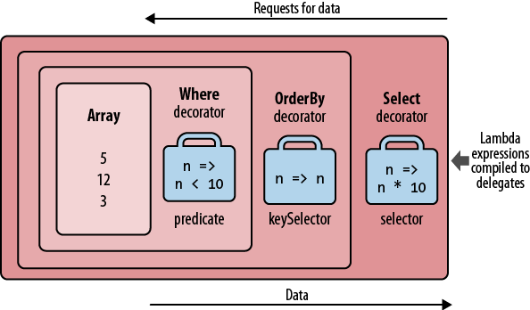
Как работает отложенное выполнение
В результате построения цепочки операторов создается иерархия декораторов
IEnumerable<int> query = new int[] { 5, 12, 3 }
.Where (n => n < 10)
.OrderBy (n => n)
.Select (n => n * 10);

Slide 30
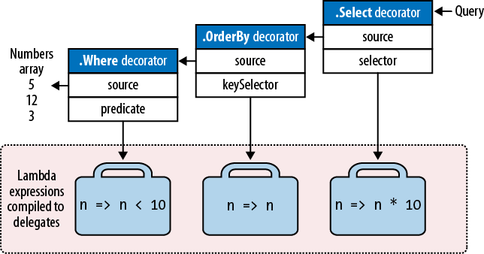
Как работает отложенное выполнение
В результате построения цепочки операторов создается иерархия декораторов

Slide 31
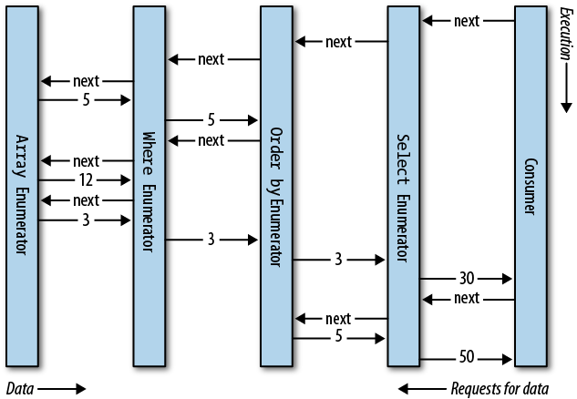
Каким образом выполняются запросы
foreach (int n in query) Console.WriteLine (n);

Slide 32
Каким образом выполняются запросы
Запрос LINQ – это «ленивая» производственная линия, в которой все конвейерные ленты перемещают элементы только по требованию
Построение запроса конструирует производственную линию со всеми составными частями, но в остановленном состоянии
Когда потребитель запрашивает элемент (выполняет перечисление запроса), активизируется самая правая конвейерная лента, это, в сою очередь, запускает остальные конвейерные ленты – когда требуются элементы входной последовательности

Slide 33
Подзапросы
Подзапрос – это запрос, содержащий внутри лямбда-выражение другого запроса
string[] musos = { "Roger Waters", "David Gilmour", "Rick Wright" };
var sequence = musos.OrderBy (m => m.Split().Last());
foreach (var element in sequence)
Console.WriteLine(element);
Внешний запрос
Подзапрос
В выражении запроса подзапрос означает запрос, расположенный в любой конструкции кроме from
string[] names = { "Tom", "Dick", "Harry", "Mary", "Jay" };
var sequence = names
.Where(n => n.Length == names
.OrderBy (n2 => n2.Length)
.Select (n2 => n2.Length)
.First());
foreach (var element in sequence)
Console.WriteLine(element);
Tom Jay

Slide 34
Подзапросы
var query = from n in names
where n.Length ==
(from n2 in names orderby n2.Length select n2.Length)
.First()
select n;
Подзапрос выполняется каждый раз, когда вычисляется включающее его лямбда-выражение
Поскольку внешняя переменная диапазона n находится в области видимости, подзапроса использовать n в качестве переменной диапазона подзапроса нельзя
Выполнение направляется снаружи внутрь
Локальные запросы следуют этой модели буквально, а интерпретируемые - концептуально
Запрос не эффективен для локальной последовательности, поскольку подзапрос вычисляется повторно на каждой итерации

Slide 35
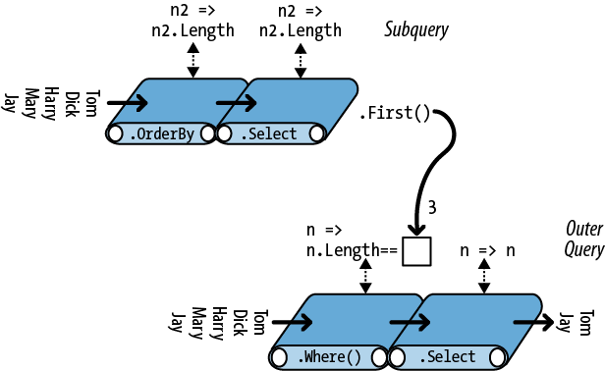
Подзапросы
Операции элемента или агрегирования (First, Count), применяемые в подзапросе, не приводят к немедленному выполнению внешнего запроса, поскольку они вызываются косвенно через делегат или дерево выражений

Slide 36
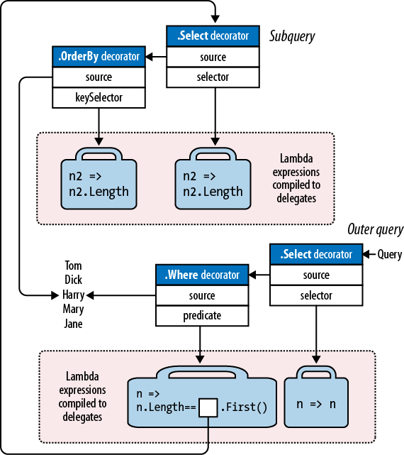
Подзапросы

Slide 37
Стратегии композиции
Стратегии построения более сложных запросов
последовательное построение запросов
использование ключевого слова into
упаковка запросов
Преимущества последовательного построения запросов
упрощение написания запросов
операции запросов можно добавлять условно
if (includeFilter) query = query.Where (...)
более эффектино, чем
query = query.Where (n => !includeFilter || <expression>)

Slide 38
Стратегии композиции. Последовательное построение запросов
string[] names = { "Tom", "Dick", "Harry", "Mary", "Jay" };
IEnumerable<string> query = names
.Select (n => n.Replace ("a", "").Replace ("e", "").Replace ("i", "")
.Replace ("o", "").Replace ("u", ""))
.Where (n => n.Length > 2)
.OrderBy (n => n);
RESULT: { "Dck", "Hrry", "Mry" }
IEnumerable<string> query = from n in names
where n.Length > 2
orderby n
select n.Replace ("a", "").Replace ("e", "").Replace ("i", "")
.Replace ("o", "").Replace ("u", "");
RESULT: { "Dck", "Hrry", "Jy", "Mry", "Tm" }
IEnumerable<string> query =
from n in names
select n.Replace ("a", "").Replace ("e", "").Replace ("i", "").Replace ("o", "").Replace ("u", "");
query = from n in query where n.Length > 2 orderby n select n;

Slide 39
Стратегии композиции. Ключевое слово into
В зависимости от контекста ключевое слово into интерпретируется выражениями запросов
сигнализация о продолжении запроса
сигнализация GruopJoin
IEnumerable<string> query =
from n in names
select n.Replace ("a", "").Replace ("e", "").Replace ("i", "")
.Replace ("o", "").Replace ("u", "")
into noVowel
where noVowel.Length > 2 orderby noVowel select noVowel;
Позволяет продолжить запрос после выполнения проекции и является сокращением для последовательного построения запросов
Ключевое слово into можно использовать только после конструкции select или group
Ключевое слово into «перезапускает» запрос, позволяя вводить новые конструкции where, orderby, select

Slide 40
Стратегии композиции. Упаковка запросов
Запрос, построенный последовательно, может быть сформулирован как единственный оператор за счет упаковки одного запроса в другой
Запрос
var tempQuery = tempQueryExpr
var finalQuery = from ... in tempQuery ...
Может быть переформулирован
var finalQuery = from ... in (tempQueryExpr)
Упаковка семантически идентична последовательному построению запросов или применению ключевого слова into

Slide 41
Стратегии композиции. Упаковка запросов
var names = new[] { "Tom", "Dick", "Harry", "Mary", "Jay" };
IEnumerable<string> query =
from n in names
select n.Replace ("a", "").Replace ("e", "").Replace ("i", "").Replace ("o", "").Replace ("u", "");
query = from n in query where n.Length > 2 orderby n select n;
IEnumerable<string> query =
from n1 in
(
from n2 in names
select n2.Replace ("a", "").Replace ("e", "").Replace ("i", "").Replace ("o", "").Replace ("u", "")
)
where n1.Length > 2 orderby n1 select n1;

Slide 42
Стратегии проекции
С помощью инициализаторов объектов можно выполнять проецирование не только скалярных типов
class TempProjectionItem
{
public string Original;
public string Vowelless;
}
var names = new[] { "Tom", "Dick", "Harry", "Mary", "Jay"};
IEnumerable<TempProjectionItem> temp =
from n in names
select new TempProjectionItem
{
Original = n,
Vowelless = n.Replace ("a", "").Replace ("e", "").Replace ("i",
"").Replace ("o", "").Replace ("u", "")
};
IEnumerable<string> query = from item in temp
where item.Vowelless.Length > 2
select item.Original;
Dick
Harry
Mary

Slide 43
Стратегии проекции
Анонимные типы (Anonymous Type)
Когда неудобно декларировать тип переменной при ее объявлении?
При полноценной работе с коллекциями тип результата операции или набора операций над коллекциями может сильно отличаться от типов обрабатываемых коллекций
Cоздание нового типа каждый раз, когда необходимо выполнить преобразование
Создание одного большого типа со всеми полями, которые только могут получиться в результате операций
Анонимные типы – это возможность создать новый тип, декларируя его не заранее, а непосредственно при создании переменной, причем типы и имена полей выводятся компилятором автоматически из инициализации

Slide 44
Стратегии проекции
Анонимные типы позволяют структурировать промежуточные результаты без написания специальных классов
var names = new[] { "Tom", "Dick", "Harry", "Mary", "Jay" };
var intermediate = from n in names
select new
{
Original = n,
Vowelless = n.Replace ("a", "").Replace ("e", "").Replace ("i",
"").Replace ("o", "").Replace ("u", "")
};
IEnumerable<string> query =
from item in intermediate
where item.Vowelless.Length > 2
select item.Original;
IEnumerable <random-compiler-produced-name>

Slide 45
Стратегии проекции
Ключевое слово let вводит новую переменную вместе с переменной запроса
string[] names = { "Tom", "Dick", "Harry", "Mary", "Jay" };
IEnumerable<string> query =
from n in names
let vowelless = n.Replace ("a", "").Replace ("e", "").Replace ("i", "")
.Replace ("o", "").Replace ("u", "")
where vowelless.Length > 2
orderby vowelless
select n; // Thanks to let, n is still in scope.
Компилятор разрешает конструкцию let, выполняя проецирование во временный анонимный тип, который содержит переменную диапазона и новую переменную выражения

Slide 46
Обзор стандартных операций запросов
Категории стандартных операций запросов
Последовательность на входе, последовательность на выходе (последовательность ->последовательность)
Последовательность на входе, одиночный элемент на или скалярное произведение на выходе
Ничего на входе, последовательность на выходе

Slide 47
Обзор стандартных операций запросов
Последовательность → последовательность
Фильтрация
IEnumerable<TSource> → IEnumerable<TSource>
Возвращают подмножество исходных элементов
Where, Take, TakeWhile, Skip, SkipWhile, Distinct
Проецирование
IEnumerable<TSource> → IEnumerable<TResult>
Трансформируют каждый элемент с помощью лямбда-функции
Where, Take, TakeWhile, Skip, SkipWhile, Distinct

Slide 48
Обзор стандартных операций запросов
Последовательность → последовательность
Соединение
IEnumerable<TOuter>, IEnumerable<TInner> → IEnumerable<TResult>
Объединяют элементы одной последовательности с другой
Join, GroupJoin, Zip
Упорядочивание
IEnumerable<TSource> → IOrderedEnumerable<TSource>
Возвращает упорядоченную последовательность
OrderBy, ThenBy, Reverse

Slide 49
Обзор стандартных операций запросов
Последовательность → последовательность
Группирование
IEnumerable<TSource>→ IEnumerable<IGrouping<TSource,TElement>>
Группирует последовательность в подпоследоательности
GroupBy
Операции над множествами
IEnumerable<TSource>, IEnumerable<TSource> → IEnumerable<TSource>
Принимает две последовательности одного и того же типа и возвращает их объединение, сумму, пересечение
Concat, Union, Intersect, Except

Slide 50
Обзор стандартных операций запросов
Последовательность → последовательность
Методы преобразования: импортирование
IEnumerable→ IEnumerable<TResult>
OfType, Cast
Методы преобразования: экспортирование
IEnumerable<TSource> → массив, список, словарь, объект Lookup или последовательность
ToArray, ToList, ToDictionary, ToLookup, AsEnumerable, AsQueryable

Slide 51
Обзор стандартных операций запросов
Последовательность → элемент или значение
Операции элементов
IEnumerable<TSource> → Tsource
Выбирает одиночный элемент из последовательности
First, FirstOrDefault, Last, LastOrDefault, Single, SingleOrDefault,
ElementAt, ElementAtOrDefault, DefaultIfEmpty
Методы агрегирования
IEnumerable<TSource> → скалярное значение
Выполняет вычисление над последовательностью, возвращая скалярное значение
Aggregate, Average, Count, LongCount, Sum, Max, Min

Slide 52
Обзор стандартных операций запросов
Последовательность → элемент или значение
Квантификаторы
IEnumerable<TSource> → значение bool
Агрегация, возвращающая значение true или false
All, Any, Contains, SequenceEqual

Slide 53
Обзор стандартных операций запросов
Ничего→ последовательность
Методы генерации
Ничего→ IEnumerable<TResult>
Производит простую последовательность
Empty, Range, Repeat

